Slide 1
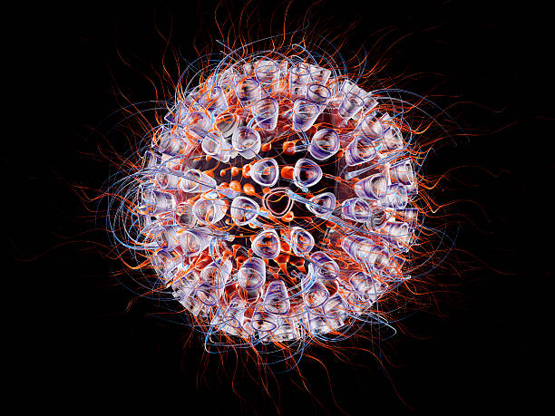
UE3 E1 Déterminants Physiopathologiques :
VIH/SIDA

Slide 2
Plan du cours
1. Contexte général
2. Système immunitaire & TTT
3. Vivre avec VIH
4. APA & VIH

Slide 3
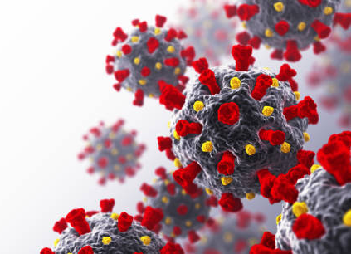
170 000 personnes concernés en France
6000 nouveaux cas / année
Pathologie chronique
Nécessité d’une prise en charge continue
APAS
Système immunitaire
Qualité de vie
Lien social
Contexte général
Système immunitaire & TTT
Vivre avec VIH
APA & VIH

Slide 5
Conditions à remplir !
Contexte général
Système immunitaire & TTT
Vivre avec VIH
APA & VIH

Slide 6
Plan du cours
1. Contexte général
2. Système immunitaire & TTT
3. Vivre avec VIH
4. APA & VIH

Slide 7
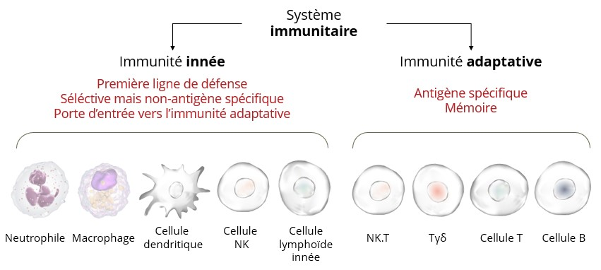
Rappel sur système immunitaire
B : produisent anticorps spécifiques au pathogène
T : capable de reconnaître et détruire les cellules infectées
Les cellules T CD4 mémoires aident à la réactivation des cellules B mémoires qui se différencient alors en cellules productrices d’anticorps dirigés contre le virus
Contexte général
Système immunitaire & TTT
Vivre avec VIH
APA & VIH
Notes:
Il existe plusieurs types de cellules T :
les lymphocytes T cytotoxiques (TCD8 ou T killer) détruisent les cellules infectées. Ces cellules sont dites cytotoxiques car elles sont à elles-mêmes capables de détruire des cellules cibles qui présentent des antigènes spécifiques à travers le CMH de classe 1. Elles portent à leur surface un marqueur CD8 ;
les lymphocytes T auxiliaires (TCD4 ou T helper) sont des intermédiaires de la réponse immunitaire et prolifèrent pour activer en quantité d'autres types de cellules qui agiront de manière plus directe sur la réponse. Les T auxiliaires régulent ou 'aident' à la réalisation d'autres fonctions lymphocytaires. Elles portent à leur surface un marqueur CD4. On sait qu'elles sont la cible de l'infection au VIH, qui entraîne la chute de leur population ;
les lymphocytes T régulateurs (Treg) aident à prévenir l'activation des lymphocytes auto-immuns qui détruisent les cellules de leur propre organisme. Auparavant appelés « T suppresseurs », ils sont très importants pour le maintien de l'homéostasie. Le rôle principal est de réprimer l’activité des cellules de l’immunité, soit auto-immune, soit en fin de réaction immunitaire. Ils se distinguent facilement des autres lymphocytes T : ils portent à leur surface les marqueurs CD4 et CD25 à leur état basal, et expriment la molécule FOXP3 dans leur cytosol ;
les lymphocytes NKT sont un type de lymphocytes présentant des marqueurs de cellule T (CD3) et des marqueurs de cellules NK. Ils sont donc un lien entre le système immunitaire inné et le système immunitaire adaptatif. Contrairement aux lymphocytes T conventionnels, dont le TCR reconnaît un peptide présenté dans une molécule du complexe majeur d'histocompatibilité (CMH), les NKT sont capables de reconnaître un glycolipide présenté dans une molécule appelé CD1d, structurellement proche du CMH de classe I. Une fois activés, les NKT sont capables de lyser les cibles et de sécréter des cytokines ;
les lymphocytes MAIT, ou « lymphocytes T invariants associés aux muqueuses », disposant d'un TCR semi-invariant¹ ;
les lymphocytes T γδ représentent une population de cellules T ayant un TCR (récepteur de cellule T ou T-Cell Receptor) particulier. La plupart des T possèdent un TCR composé de deux glycoprotéines, les chaînes α et β. Cependant, les cellules γδ possèdent un TCR fait d’une chaîne γ et d’une chaîne δ. Ces lymphocytes sont moins abondants que les αβ (ils représentent 5 % du total des lymphocytes T), mais se retrouvent en plus grande quantité dans la muqueuse intestinale, parmi la population lymphocytaire nommée lymphocytes intra-épithéliaux. Le déterminant antigénique auquel répondent ces lymphocytes est inconnu à l’heure actuelle. Leur TCR ne semble pas restreint à la reconnaissance d’un peptide, mais serait capable de réagir à la présence d’une protéine entière, sans nécessiter la présentation via les molécules du CMH. Il a été montré que les lymphocytes γδ pouvaient être activés via le CD1, molécule apparentée au CMHI mais présentant des lipides glycosylés ou non.
CD4 (cluster de différenciation 4) est une glycoprotéine exprimée à la surface des lymphocytes T CD4+, des cellules régulatrices T, des monocytes, des macrophages et de certaines cellules dendritiques.

Slide 8
Une synthèse de la physiopathologie du VIH
https://www.youtube.com/watch?v=5g1ijpBI6Dk&list=PLYPwwTUmUyZVsK3zKg_m9tsa30DesE_iB&index=5
Contexte général
Système immunitaire & TTT
Vivre avec VIH
APA & VIH
Notes:
Arreter vidéo à 7min
Le VIH est un rétrovirus (Virus dont le génome est constitué d’ARN : copié en ADN, il s’insère dans le génome de la cellule infectée
) qui colonise des cellules immunitaires présentant le marqueur CD4 à leur surface : principalement (mais pas exclusivement) les lymphocytes T CD4+. C’est pour lui le moyen de se répliquer et de se diffuser dans l’organisme. Dès son entrée chez un individu, il s’accumule dans ces cellules et forme en quelques jours, voire quelques heures, des réservoirs de virus latents. Ces réservoirs persistent à vie.
Le virus entraîne la disparition des lymphocytes T CD4 nécessaires au bon fonctionnement du système immunitaire. Il en résulte une sensibilité accrue aux infections et à certains cancers, principalement ceux dus à des virus. La sévérité de la maladie s’évalue entre autre par la quantité de cellules CD4 restantes dans l’organisme.

Slide 9
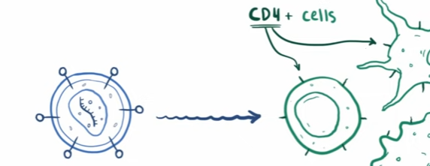
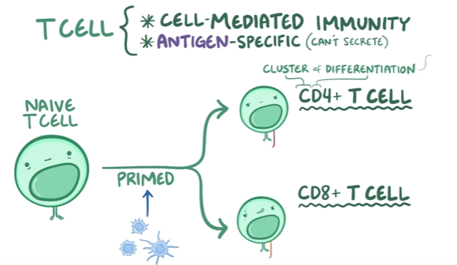
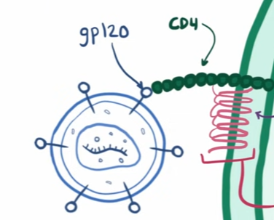
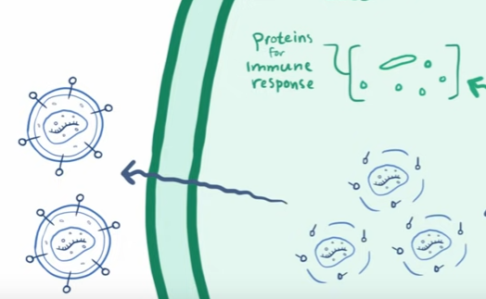
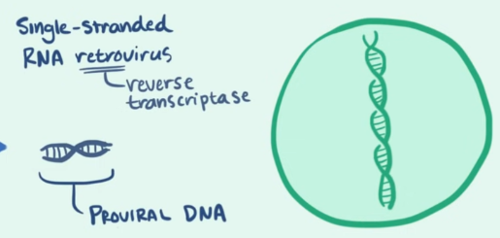
Recap des vidéos
Infection VIH
Système immunitaire
Contact CD4
Réplication
Contexte général
Système immunitaire & TTT
Vivre avec VIH
APA & VIH

Slide 10
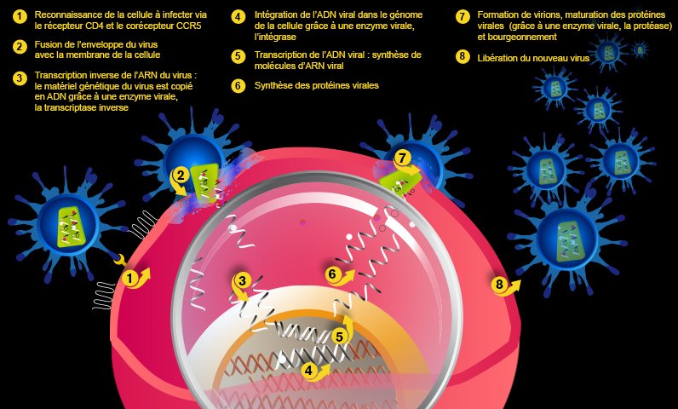
Recap des vidéos : cycle viral
Cycle de réplication du VIH © Inserm, F. Koulikoff
Contexte général
Système immunitaire & TTT
Vivre avec VIH
APA & VIH
Notes:
Lien : https://www.inserm.fr/dossier/sida-et-vih/

Slide 11
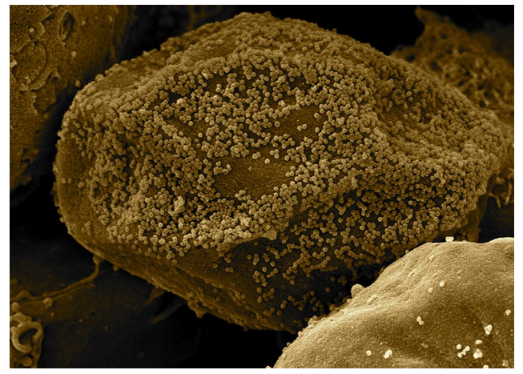
Recap des vidéos
Virus du sida : Cellule massivement infectée par le VIH, montrant le bourgeonnement des particules virales sur toute la surface cellulaire (microscopie électronique à balayage) © Inserm, P. Roingeard
Contexte général
Système immunitaire & TTT
Vivre avec VIH
APA & VIH

Slide 12
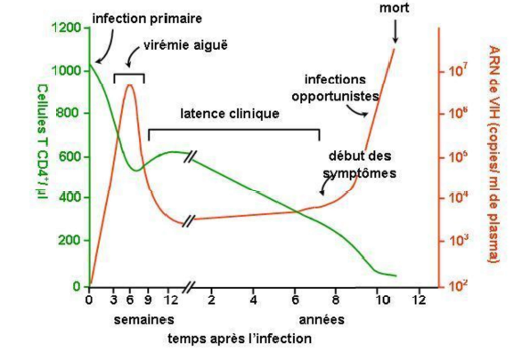
Recap des vidéos
Virémie = charge virale
Contexte général
Système immunitaire & TTT
Vivre avec VIH
APA & VIH
Notes:
La virémie est le taux de particules virales (ou charge virale) dans le sang pour un virus donné

Slide 13
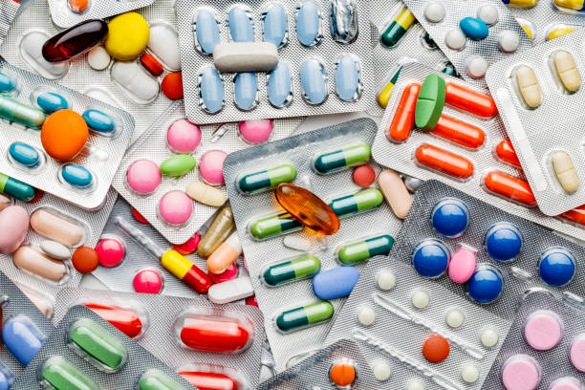
Les traitements antirétroviraux
Contexte général
Système immunitaire & TTT
Vivre avec VIH
APA & VIH

Slide 14
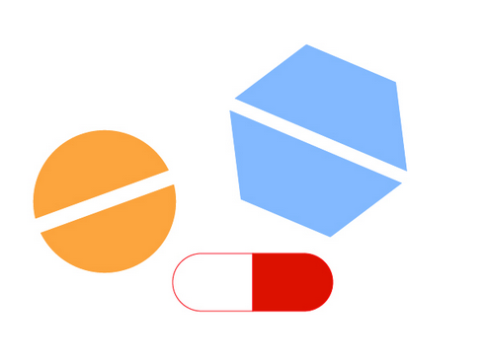
Les traitements antirétroviraux
Trithérapie
→ Agissent en bloquant certaines étapes du cycle de multiplication du VIH
Chaque classe d'antirétroviral agit à des étapes différentes : la fusion du VIH avec la cellule, l’intégration de son ARN ou la fabrication des nouveaux virus
Plus de 20 ARV appartenant à 6 classes de médicaments différents
Possibilité de quadri ou pentathérapie
Traiter le plus tôt possible
Contexte général
Système immunitaire & TTT
Vivre avec VIH
APA & VIH

Slide 15
Les traitements antirétroviraux et la charge virale
Trithérapie
Diminuer la charge virale
Contexte général
Système immunitaire & TTT
Vivre avec VIH
APA & VIH
Notes:
Ce traitement réduit considérablement le risque de transmission du virus à un tiers : une personne dont la charge virale est indétectable dans le sang et qui est observante de son traitement est aujourd’hui considérée comme non contaminante, que ce soit par voie sexuelle ou par voie fœto-maternelle.
Toutefois, les traitements disponibles ne permettent pas d’éliminer les réservoirs de virus constitués dans certaines cellules immunitaires au cours des premiers jours de l’infection. Le traitement doit donc être poursuivi à vie pour contrôler durablement l’infection.

Slide 16
Les traitements antirétroviraux et la charge virale
La charge virale est la quantité de virus présent dans le sang circulant
Mesurer la charge virale permet d'évaluer la sévérité de l'infection et l'efficacité des traitements contre le VIH.
Charge virale est indétectable lorsqu'elle ne peut pas être mesurée à partir d'un certain seuil, actuellement de l'ordre de 40 ou 50 copies de virus par millilitre de sang.
Trithérapie
Mesure de l’état de santé du patient
Sachant qu’un taux normal de lymphocytes T CD4 se situe entre 600 et 1 200/mm³, le diagnostic est :
« précoce » lorsque le taux de lymphocyte T CD4 est supérieur ou égal à 500/mm³ : le patient est encore en bonne santé et dispose d’une bonne immunité
« tardif » lorsque le taux de lymphocyte T CD4 est inférieur à 350/mm³ .
« un stade avancé » lorsque le taux de lymphocyte T CD4 est inférieur à 200/mm³ : le risque de développer des maladies opportunistes est alors très élevé
Contexte général
Système immunitaire & TTT
Vivre avec VIH
APA & VIH
Notes:
Ce traitement réduit considérablement le risque de transmission du virus à un tiers : une personne dont la charge virale est indétectable dans le sang et qui est observante de son traitement est aujourd’hui considérée comme non contaminante, que ce soit par voie sexuelle ou par voie fœto-maternelle.
Toutefois, les traitements disponibles ne permettent pas d’éliminer les réservoirs de virus constitués dans certaines cellules immunitaires au cours des premiers jours de l’infection. Le traitement doit donc être poursuivi à vie pour contrôler durablement l’infection.

Slide 17
Recap du CM2
Le VIH est un rétrovirus : virus dont le génome est constitué d’ARN : copié en ADN, il s’insère dans le génome de la cellule infectée
Colonise des cellules immunitaires présentant le marqueur CD4 à leur surface
Principalement (mais pas exclusivement) les lymphocytes T CD4
T CD4 = moyen de se répliquer et de se diffuser dans l’organisme.
Il s’accumule dans ces cellules et forme en quelques dizaines d’heures, des réservoirs de virus latents.
Ces réservoirs persistent à vie.
Le virus entraîne la disparition des lymphocytes T CD4 nécessaires au bon fonctionnement du système immunitaire.
→ Sensibilité accrue aux infections et à certains cancers,
→ La sévérité de la maladie s’évalue entre autre par la quantité de cellules CD4 restantes dans l’organisme.
Contexte général
Système immunitaire & TTT
Vivre avec VIH
APA & VIH

Slide 18
Plan du cours
1. Contexte général
2. Système immunitaire & TTT
3. Vivre avec VIH
4. APA & VIH

Slide 19
Un profond changement du statut vital chez les individus atteints du VIH : les résultats
Espérance de vie
Années 2000 jusqu’à aujourd’hui
Années 1980’
Si aucun diagnostic ou pas de traitement, Séropositif / Sida / mort ≈ 9 ans
Diagnostiqué à stade SIDA : ≈ 20 mois à vivre
Séropositif / Sida / mort ≈ 9 ans
Individu séropositif avec traitement, bonne adhérence au traitement, un suivi adéquate : espérance de vie proche d’une personne séronégative
Nakagawa et al., 2013
Contexte général
Système immunitaire & TTT
Vivre avec VIH
APA & VIH

Slide 20
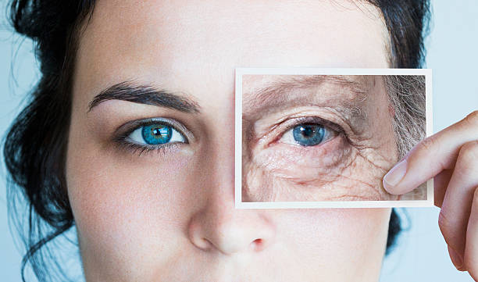
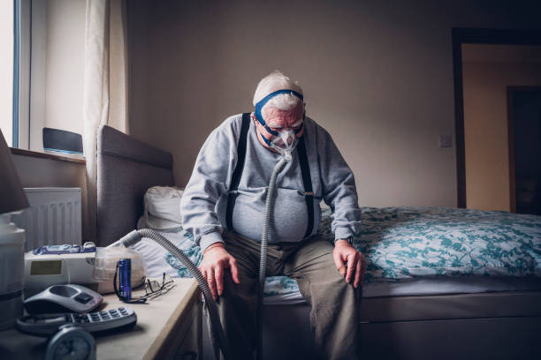
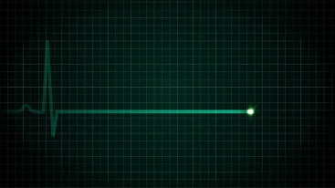
Un profond changement du statut vital chez les individus atteints du VIH : les conséquences
Personnes pouvant vivre à un âge avancée avec le VIH
Effets à long terme des traitements et du VIH sur l’état de santé
Développement de plusieurs pathologies : comorbidités (obésité, diabète, maladies cardiovasculaires et respiratoires…..)
Causes de décès qui ne sont plus toujours associées directement au VIH
Nakagawa et al., 2013
Contexte général
Système immunitaire & TTT
Vivre avec VIH
APA & VIH

Slide 21
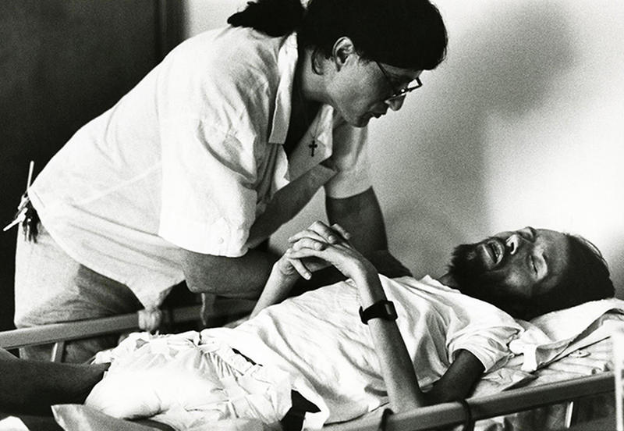
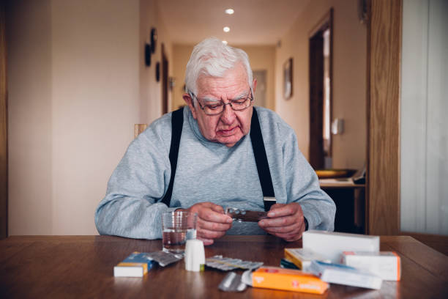
Un profond changement du statut vital chez les individus atteints du VIH : les conséquences
Passage en ≈20 ans d’une maladie mortelle à une maladie chronique
Nakagawa et al., 2013
Contexte général
Système immunitaire & TTT
Vivre avec VIH
APA & VIH

Slide 22
Un profond changement du statut vital chez les individus atteints du VIH : les conséquences
Vivre avec les effets secondaires des médicaments
Pathologie chronique et systémique
Vieillir avec le VIH
Contexte général
Système immunitaire & TTT
Vivre avec VIH
APA & VIH

Slide 23
Une panoplie d’effets indésirables
Contexte général
Système immunitaire & TTT
Vivre avec VIH
APA & VIH

Slide 24
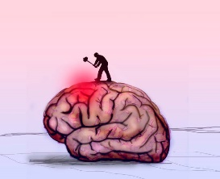
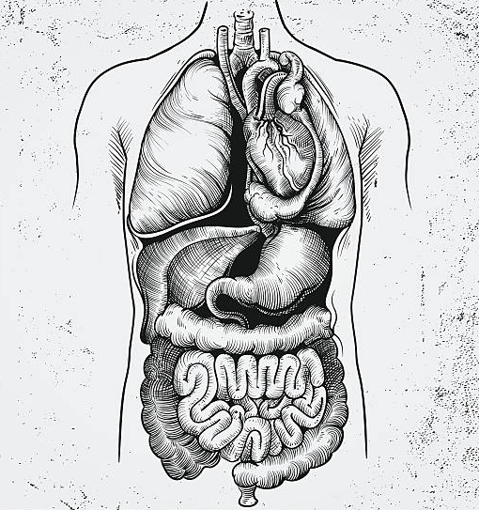
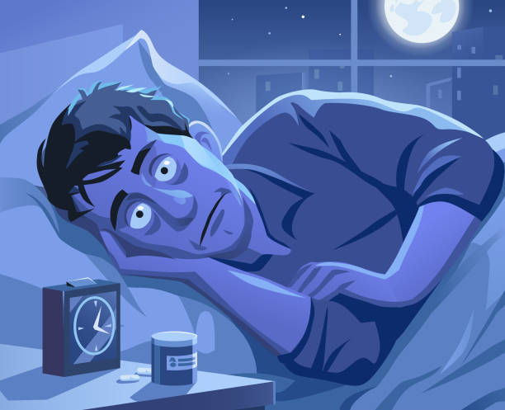
Une panoplie d’effets indésirables
20 antiretroviraux appartenant à 6 classes de médicaments différents
Fatigue, nausées, maux de tête
Vomissements, douleurs abdominales, diarrhée et augmentation de la fonction hépatique
Eruption cutanée, rougeur, suppression de la moelle osseuse
Troubles du sommeil, de la cognition et de l'humeur
Reust 2011
Contexte général
Système immunitaire & TTT
Vivre avec VIH
APA & VIH

Slide 25
Une prévalence élevée concernant les effets indésirables
Enquête SIS 2014 : « Vivre avec un traitement contre le VIH en 2014 »
Contexte
- 150 000 PVVIH en France, environ 90 000 prenant un traitement - Evolution des ARV sur les plans pharmacologiques et posologiques - Arrivée des premiers ARV en un comprimé par jour (2009) et essais sur l’intermittence de la prise
7/10 personnes ressentent des effets indésirables liés au TTT
3/10 ne se sentent pas entendues sur ce sujet par leur médecin
Variation selon la thérapie, l’observance, le sexe et l’âge
Contexte général
Système immunitaire & TTT
Vivre avec VIH
APA & VIH

Slide 26
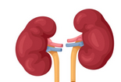
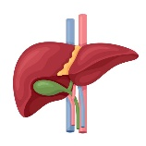
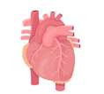
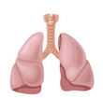
Un point de vue sur la prévalence de ces comorbidités
Contexte général
Système immunitaire & TTT
Vivre avec VIH
APA & VIH

Slide 27
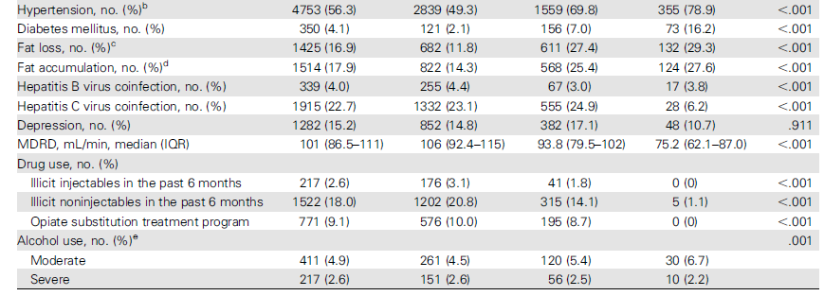
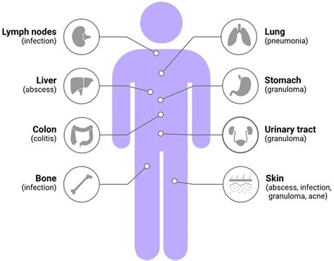
Un point de vue sur la prévalence de ces comorbidités
Hasse et al., 2011
8444
↗ des comorbidités avec l’âge
83 % âgés de 30 à 59 ans
Suivi de 14 ans
Contexte général
Système immunitaire & TTT
Vivre avec VIH
APA & VIH

Slide 28
Un ensemble de comorbidités
Chawla et al., 2017
Contexte général
Système immunitaire & TTT
Vivre avec VIH
APA & VIH

Slide 29
Système nerveux central
↗ des troubles neurocognitifs
↘ vitesse de traitement d’information
↘ aisance verbale
↘ mémoire de travail
Mixe entre les effets du VIH / comorbidités & du traitement
Usage des drogues
Chawla et al., 2017
Contexte général
Système immunitaire & TTT
Vivre avec VIH
APA & VIH
Notes:
https://presse.inserm.fr/en/vieillir-avec-le-vih-associe-a-un-risque-accru-de-developper-des-deficience-cognitives/36953/

Slide 30
Cardiovasculaire
↗ du risque d’AVC ischémique
↗ du risque d’infection du myocarde
↗ de l’hypertension artérielle
Effet du traitement
Tabagisme & alcoolisme
Chawla et al., 2017
Contexte général
Système immunitaire & TTT
Vivre avec VIH
APA & VIH

Slide 31
Appareil respiratoire
↗ du risque de BPCO / asthme
↗ du risque d’emphysème
↗ Hypertension pulmonaire
Problème de diffusion capillaire
Ces risques sont présents chez les personnes fumeuses et non fumeuses ayant le VIH
Les facteurs associés sont alors l’utilisation de la thérapie ART + tabagisme
Fitzpatrick et al., 2018
Contexte général
Système immunitaire & TTT
Vivre avec VIH
APA & VIH

Slide 32
Fonction rénale
Insuffisance rénale prématurée
Toxicité accrue pouvant amener à divers problèmes métaboliques
Effet du traitement
Tabagisme & alcoolisme
Chawla et al., 2017
Contexte général
Système immunitaire & TTT
Vivre avec VIH
APA & VIH

Slide 33
Foie
Fibrose hépatique
↗ Apparition de diabète de type II
Chawla et al., 2017
Contexte général
Système immunitaire & TTT
Vivre avec VIH
APA & VIH
Notes:
La fibrose hépatique est la résultante commune aux maladies chroniques du foie, caractérisée par l'accumulation anormalement élevée de constituants de la matrice extracellulaire dans le parenchyme hépatique. Sa progression peut conduire à la cirrhose1,2.
Le diagnostic et l'évaluation du degré de la fibrose hépatique, essentiels à la prise en charge des patients, ont reposé chronologiquement sur l'autopsie, la clinique, la biologie hépatique de routine, la ponction-biopsie hépatique, l'échographie, les tests sanguins non invasifs de fibrose et enfin de l'élastométrie3.

Slide 34
Problèmes musculaires structuraux et fonctionnels
↘ Force musculaire, notamment des membres inférieurs
↘ Capacité aérobie
Anomalies musculaires structurelles et inflammatoires
Déconditionnement physiologique
Dysfonctionnement cardiopulmonaire
Gomes – Neto et al., 2018
Contexte général
Système immunitaire & TTT
Vivre avec VIH
APA & VIH

Slide 35
Fragilité osseuse
↗ Ostéoporose et fracture de fatigue
↗ fractures sur les membres inférieures
Toxicité à long terme du traitement : accélèrent le vieillissement des cellules souches dans moelle osseuse
Effet du VIH : infecte les cellules chargées de dégrader les os (ostéoclastes)
Chawla et al., 2017
Contexte général
Système immunitaire & TTT
Vivre avec VIH
APA & VIH
Notes:
https://www.inserm.fr/actualite/therapie-anti-vih-augmente-risque-osteoporose/
https://www.inserm.fr/actualite/vih-induit-defauts-osseux-en-infectant-osteoclastes

Slide 36
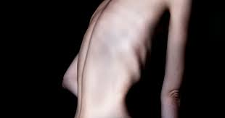
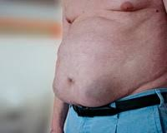
Modification morphologique
Cachexie
Perte involontaire de masse entraînant une fonte musculaire
Lipodystrophies
Anomalie de répartition des graisses
- lipoatrophies, fontes adipeuses
- lipohypertrophie, accumulation de tissu adipeux
Anomalies du métabolisme lipidique:
Hypertriglycéridémie (TG > 2g/l)
Hypercholestérolémie (LDL > 2,2g/l)
Anomalies du métabolisme glucidique:
- Insulinorésistance
- Intolérance au glucose
- Diabète
Chawla et al., 2017
Contexte général
Système immunitaire & TTT
Vivre avec VIH
APA & VIH

Slide 37
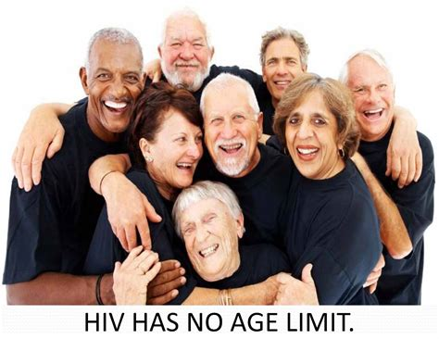
Un vieillissement pas si simple
Contexte général
Système immunitaire & TTT
Vivre avec VIH
APA & VIH

Slide 38
Un vieillissement accéléré
Séropositif
Séronégatif
Vieillissement prématuré, accentué, voire accéléré
↗ maladies cardiovasculaires / fragilité / maladies rénales chroniques / accidents vasculaires cérébraux
Même en tenant compte des facteurs liés au mode de vie
UNAIDS et al., 2019, Van Epps et al., 2017, Brooks et al., 2012
Contexte général
Système immunitaire & TTT
Vivre avec VIH
APA & VIH

Slide 39
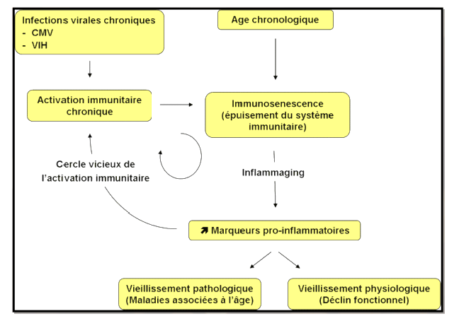
Les raisons de ce vieillissement accéléré
Contexte général
Système immunitaire & TTT
Vivre avec VIH
APA & VIH

Slide 40
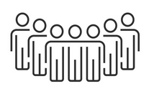
Les causes de mortalité liés au VIH
> 460 000 personnes infectées du VIH suivies
1997
2012
5302 personnes sont mortes (6%)
91 % des causes de mortalité sont identifiables
Diagnostique tardif = plus fort prédicteur de mortalité
Les autres causes de mortalités sont associées à des pathologies liées au VIH (cancer (7%) / maladies cardiovasculaire (7%), pathologies des reins (5%)
Mortalité est supérieure chez les PVIH en comparaison à la population normale
Croxford et al., 2017
Contexte général
Système immunitaire & TTT
Vivre avec VIH
APA & VIH
Notes:
Mortality and causes of death in people diagnosed with HIV in the era of highly active antiretroviral therapy compared with the general population: an analysis of a national observational cohort
Croxford et al.,2017

Slide 41
Plan du cours
1. Contexte général
2. Système immunitaire & TTT
3. Vivre avec VIH
4. APA & VIH

Slide 42
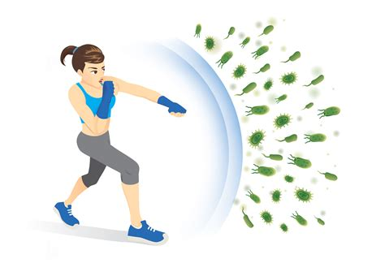
Tordre le cou à des idées préétablies
1990
Des chercheurs travaillent sur :
Risque de transmission du VIH dans le cadre du sport
Développent des précautions à prendre
Bilan : le risque de contamination est extrêmement faible
Etude de l’effet de l’activité physique sur le système immunitaire
Bilan : privilégier les activités aérobies d’intensité modérées pour ne pas fatiguer les individus porteur du VIH
Contexte général
Système immunitaire & TTT
Vivre avec VIH
APA & VIH

Slide 43
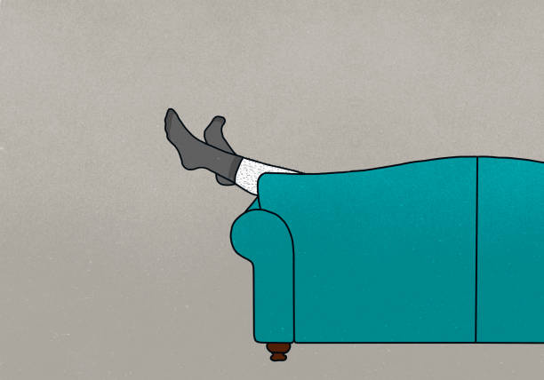
Quel est le niveau d’activité physique / sédentarité des individus atteints du VIH ?
?
Contexte général
Système immunitaire & TTT
Vivre avec VIH
APA & VIH

Slide 44
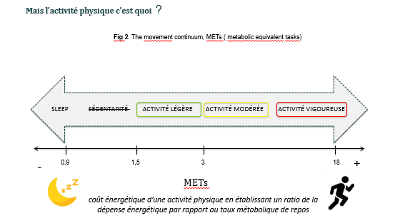
Petit rappel : sédentarité / activité physique
Contexte général
Système immunitaire & TTT
Vivre avec VIH
APA & VIH

Slide 45
Point sur le faible niveau d’activité physique chez personnes VIH
6 études analysées :
Personnes VIH ou SIDA
Mesure objective et subjective de sédentarité
Contexte général
Système immunitaire & TTT
Vivre avec VIH
APA & VIH

Slide 46
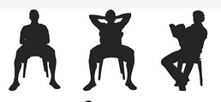
Point sur le faible niveau d’activité physique chez personnes VIH
533 min/jour dans un comportement sédentaire
≈ 8,3 h
Comportement sédentaire = risque majeur pour la santé des individus
Contexte général
Système immunitaire & TTT
Vivre avec VIH
APA & VIH

Slide 47
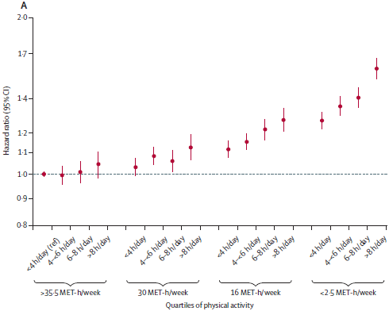
Point sur le faible niveau d’activité physique chez personnes VIH
533 min/jour dans un comportement sédentaire
≈ 8,3 h
Faire de 60 à 75 minutes par jour d’activité physique modérée semble annuler un risque accru de décès
Meta-analyse
16 études inclus
> 1 000 000 individus
Etudes portant sur mortalité, sédentarité et activité physique
Suivi de 2 à 18 ans
Méta-analyses des associations conjointes du temps passé assis et de l'activité physique avec la mortalité toutes causes
Ekelund et al., 2016
Contexte général
Système immunitaire & TTT
Vivre avec VIH
APA & VIH

Slide 48
Point sur le faible niveau d’activité physique chez personnes VIH
24 études inclues:
Personnes VIH ou SIDA
Resistance exercise
Vancampfort et al., 2016
Contexte général
Système immunitaire & TTT
Vivre avec VIH
APA & VIH

Slide 49
Point sur le faible niveau d’activité physique chez personnes VIH
En moyenne : 98,9 minutes par jour en étant physiquement actif, plus faible que dans la plupart des autres populations atteintes de maladies chroniques
50,7% (95%CI ¼ 39,3-62%) (n= 2052) ont respecté les directives d'activité physique de 150 min d'activité physique d'intensité modérée par semaine.
Le nombre de pas par jour chez 252 PPVIH était de 5899 (95%CI ¼ 5678-6418), ce qui est inférieur à la recommandation de 10 000 pas par jour.
N = 3780
37-58 ans
Vancampfort et al., 2016
Contexte général
Système immunitaire & TTT
Vivre avec VIH
APA & VIH

Slide 50
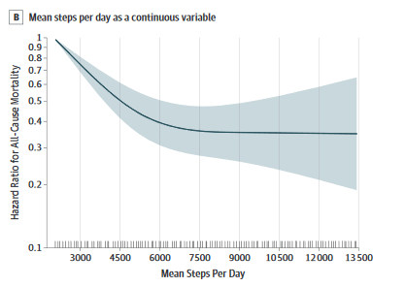
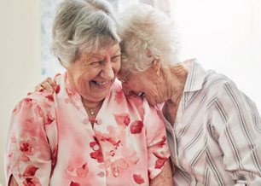
Point sur le faible niveau d’activité physique chez personnes VIH
16 700 femmes
72 ans
Actigraphie mesurée sur 7 jours
Suivi de 4.3 ans
Min Lee et al., 2019
Contexte général
Système immunitaire & TTT
Vivre avec VIH
APA & VIH

Slide 51
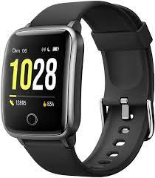
Point sur le faible niveau d’activité physique chez personnes agées VIH
N= 21
Age = 66
67 % Homme
Charge viral indétectable
3400 pas en moyenne par jour
75% de leurs temps sédentaire
5 min / jours d’Act modérée à vigoureuse
7 jours
Safeek et al., 2021
Contexte général
Système immunitaire & TTT
Vivre avec VIH
APA & VIH

Slide 52
Point sur le lien entre exercice et système immunitaire
Contexte général
Système immunitaire & TTT
Vivre avec VIH
APA & VIH

Slide 53
Point sur le lien entre exercice et système immunitaire
Simpson et al., 2015
Contexte général
Système immunitaire & TTT
Vivre avec VIH
APA & VIH

Slide 54
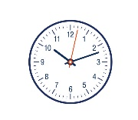
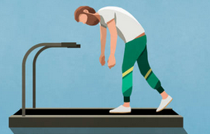
Point sur le lien entre exercice et système immunitaire
L’exercice aigue augmente le nombre de cellules T et CD34 et augmente la réponse vaccinale
Des exercices réguliers d'intensité modérée sont bénéfiques et modulent le système immunitaire
Des périodes prolongées d'exercices intensifs peuvent déprimer l'immunité
Réduction de l’inflammation
Régulation de la composition corporelle
Action sur le cholestérol
Action sur le stress
Action sur le stress oxydant dans l’organisme
Age
Nutrition
Type et la durée de l’exercice
Simpson et al., 2015
Contexte général
Système immunitaire & TTT
Vivre avec VIH
APA & VIH

Slide 55
Bénéfices attendues de l’activité physique pour VIH
↗Masse musculaire
↗ Force musculaire
↗ fonction cognitive
↗ Sensibilité insuline
↘ état dépressif
↗ VO2
↘ IMC
Pas de changement CD4 +
Contexte général
Système immunitaire & TTT
Vivre avec VIH
APA & VIH

Slide 56
Bénéfices de l’activité physique sur progression maladie, traitement et qualité vie pour HIV
18 études analysées :
Personnes VIH ou SIDA
Activités physiques endurance ou résistance
Au moins 1 semaine d’intervention
Lopez et al., 2015
Contexte général
Système immunitaire & TTT
Vivre avec VIH
APA & VIH

Slide 57
Bénéfices de l’activité physique sur progression maladie, traitement et qualité vie pour HIV
CD4+ nombre de cellule
Charge virale
Pas d’effet supplémentaire positif direct sur le système immunitaire
La pratique d’un entraînement n’impacte pas négativement le système immunitaire
Lopez et al., 2015
Contexte général
Système immunitaire & TTT
Vivre avec VIH
APA & VIH

Slide 58
Bénéfices de l’activité physique sur progression maladie, traitement et qualité vie pour HIV
↗ VO2 max (8 semaines d’endurance)
↗ Endurance
↗ Force max (1 RM) (8%) avec programme en encurance
Pas d’evolution du VEMS
Effet positif sur la fonction aérobie et sur la force musculaire
Lopez et al., 2015
Contexte général
Système immunitaire & TTT
Vivre avec VIH
APA & VIH

Slide 59
Bénéfices de l’activité physique sur progression maladie, traitement et qualité vie pour HIV
↗ auto efficacité (que sur des hommes)
↗ qualité de vie
Amélioration des symptômes dépressifs
Tend à améliorer la santé mentale en partie des personnes atteintes du VIH
Lopez et al., 2015
Contexte général
Système immunitaire & TTT
Vivre avec VIH
APA & VIH
Notes:
Peut s’expliquer par le fait que les problèmes auxquels ils font face sont multiples

Slide 60
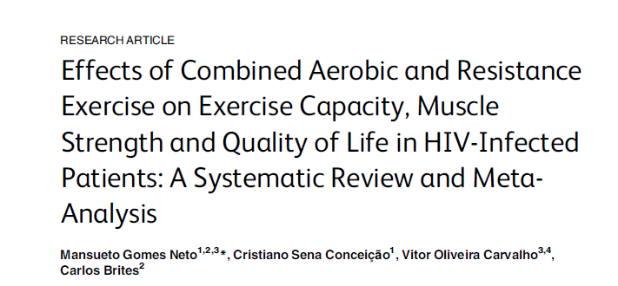
Effet d’un entraînement combiné aérobie / résistance sur force / masse / capacité fonct / QOL
7 études analysées :
Personnes VIH ou SIDA
Groupe contrôle vs groupe entraîné
Combined aerobic and resistance exercise
Neto et al., 2015
Contexte général
Système immunitaire & TTT
Vivre avec VIH
APA & VIH

Slide 61
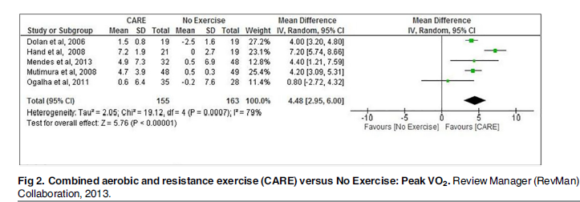
Effet d’un entraînement combiné aérobie / résistance sur force / masse / capacité fonct / QOL
↗ Pic VO2 (4.48 mLkg-1min-1 95% CI: 2.95 to 6.0)
Neto et al., 2015
Contexte général
Système immunitaire & TTT
Vivre avec VIH
APA & VIH

Slide 62
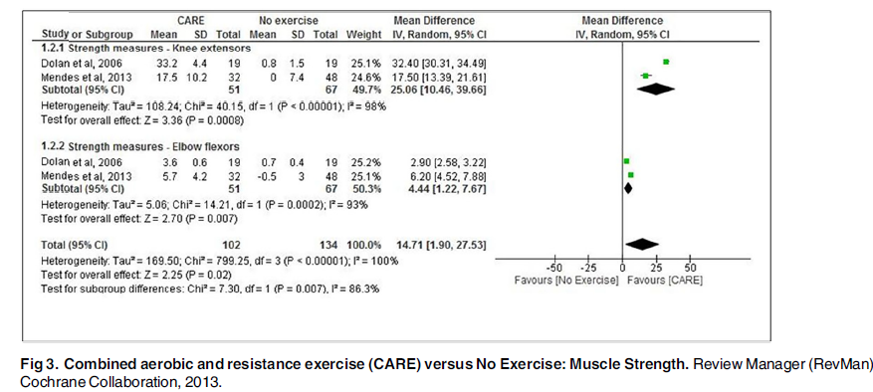
Effet d’un entraînement combiné aérobie / résistance sur force / masse / capacité fonct / QOL
↗ Force musculaire :
Extension quadriceps (25.06 Kg 95% CI: 10.46 to 39.66)
Flexion coude (4.44 Kg 95% CI: 1.22 to 7.67)
Neto et al., 2015
Contexte général
Système immunitaire & TTT
Vivre avec VIH
APA & VIH

Slide 63
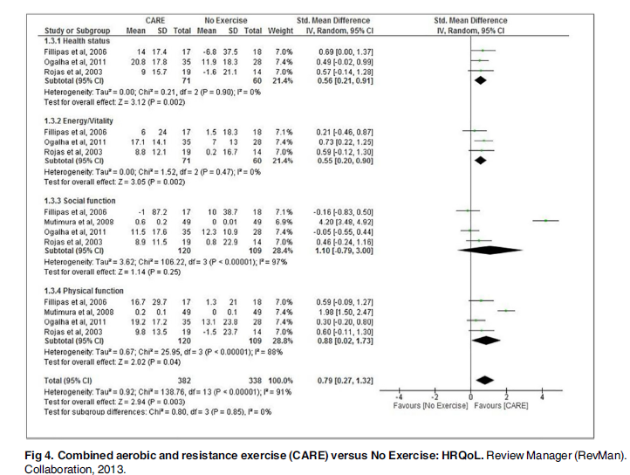
Effet d’un entraînement combiné aérobie / résistance sur force / masse / capacité fonct / QOL
Amélioration du statut vital
Amélioration de la vitalité
Amélioration de la fonction physique en lien avec la qualité de vie
Pas d’effet sur la fonction sociale
Neto et al., 2015
Contexte général
Système immunitaire & TTT
Vivre avec VIH
APA & VIH

Slide 64
Effet d’un entraînement en résistance sur force / masse & effet de la durée/ type et du TTT
Effects of resistance training in HIV-infected patients: A meta-analysis of randomised controlled trials
13 études analysées :
Personnes VIH ou SIDA
Resistance exercise
Poton et al., 2016
Contexte général
Système immunitaire & TTT
Vivre avec VIH
APA & VIH

Slide 65
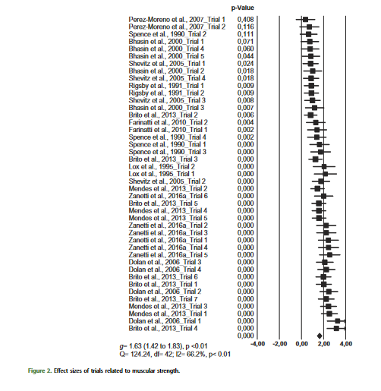
Effet d’un entraînement en résistance sur force / masse & effet de la durée/ type et du TTT
↗ force musculaire (35,5%, P < 0,01)
Poton et al., 2016
Contexte général
Système immunitaire & TTT
Vivre avec VIH
APA & VIH

Slide 66
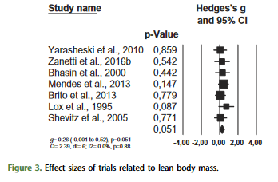
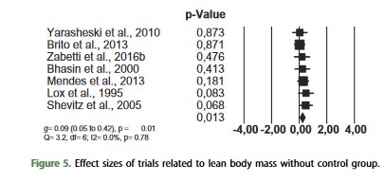
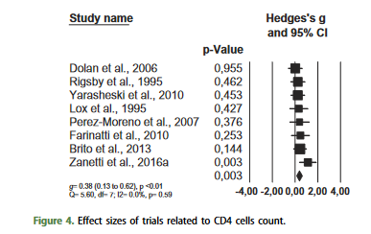
Effet d’un entraînement en résistance sur force / masse & effet de la durée/ type et du TTT
Pas d’amélioration de la masse musculaire (P = 0,051)
↗ nombre de cellules CD4 (26,1%, P = 0,003)
Poton et al., 2016
Contexte général
Système immunitaire & TTT
Vivre avec VIH
APA & VIH

Slide 67
Effet d’un entraînement en résistance sur force / masse & effet de la durée/ type et du TTT
Gains en force musculaire suivent un modèle dose-réponse
↗ la plus importante force étant détectée dans les essais avec une intervention
Plus longue (24 semaines ; 49. 3 %) que plus courte (<12 semaines ; 39 %)
Qualité supérieure (échelle Pedro= 6 ; 38,3 %) que inférieure (PEDro = 5 ; 28,1 %)
Durée plus longue (12 mois ; 59,7 %) que plus courte sous thérapie antirétrovirale hautement active (HAART) (<6 mois ; 37,1 %), (P < 0,01).
L'échelle PEDro comporte 11 items : un item relatif à la validité externe, huit items relatifs à la validité interne et deux items relatifs à la possibilité d'interpréter les résultats. Les scores peuvent aller de 1 à 10, un score plus élevé indiquant une meilleure qualité de l'étude.
Poton et al., 2016
Contexte général
Système immunitaire & TTT
Vivre avec VIH
APA & VIH

Slide 68
Recap : que doivent proposer les APAS
https://seronet.info/article/activite-physique-adaptee-et-vih-la-solution-apa-67378
Contexte général
Système immunitaire & TTT
Vivre avec VIH
APA & VIH

Slide 69
Les facteurs d’arrêt d’un programme d’AP chez des personnes atteintes du VIH
Contexte général
Système immunitaire & TTT
Vivre avec VIH
APA & VIH

Slide 70
Les facteurs d’arrêt d’un programme d’AP chez des personnes atteintes du VIH
36 études inclues
Etudes ayant réalisées une intervention chez un public VIH soit aérobie ou résistance ou les deux
Vacampfort et al., 2016
Contexte général
Système immunitaire & TTT
Vivre avec VIH
APA & VIH

Slide 71
Les facteurs d’arrêt d’un programme d’AP chez des personnes atteintes du VIH
Abandon moindre en entrainement en résistance
Abandon moindre si 3 semaines et intensité modérée
Abandon moindre si supervisé et par un professionnel
Vacampfort et al., 2016
Notes:
Le taux d'abandon était significativement plus faible dans les interventions d'entraînement en résistance que dans les interventions d'AP aérobique (p = 0,003), dans les études utilisant des interventions supervisées tout au long de la période d'étude (p < 0,001) et dans les études utilisant des professionnels suffisamment qualifiés (p < 0,001).

Slide 72
Barrières et leviers concernant l’AP chez personnes atteintes du VIH
Population VIH française
15 individus interviewés
Domaine physique, psychologique et socio-environnemental
Gray et al., 2019
Contexte général
Système immunitaire & TTT
Vivre avec VIH
APA & VIH

Slide 73
Barrières et leviers concernant l’AP chez personnes atteintes du VIH
Fatigue
Manque de perception de ses capacités physiques
Risque de blessure
Contamination
Pas de personne qui peut m’accompagner
Equipe médicale surprotectrice
Amélioration de la condition physique
Bien-être
Plaisir relié à l’AP
Lien social
Offre d’AP adapté
Contexte général
Système immunitaire & TTT
Vivre avec VIH
APA & VIH

Slide 74
Indications sur la pratique
Entraînement cardiovasculaire/aérobie de 20 à 60 minutes de durée à des intensités de 60 à 75 % de la fréquence cardiaque maximale (50 à 60 % de VO2 max) et être effectué 3 à 4 séances par semaine, impliquant de grands groupes musculaires, comme la marche, la course ou le vélo
Les poids libres, les machines et les exercices fonctionnels doivent être pratiqués 2 à 3 fois par semaine, avec 1 à 2 exercices par grand groupe musculaire et 2 à 3 séries au départ, à faible intensité et avec des répétitions élevées (par exemple, 2 séries de 15 répétitions à environ 50 % de 1-RM chacune)
Augmentation progressive de l'intensité et du volume de l'entraînement devrait être possible en fonction du rythme de développement du patient.
L'inclusion de certains exercices fonctionnels imitant les activités de la vie quotidienne, lors des loisirs et/ou au sein du groupe de travail du patient, peut prévenir la détérioration de l'autonomie et la dépression
Lopez et al., 2015
Contexte général
Système immunitaire & TTT
Vivre avec VIH
APA & VIH

Slide 75
A retenir
Contexte général
Système immunitaire & TTT
Vivre avec VIH
APA & VIH

Slide 76
A retenir
Enlever les idées reçues entre APS/SPORT & contamination VIH
Prendre en considération les freins à l’activité physique et au décrochage d’un programme d’entraînement
Fixer des objectifs possibles et réalisables : gain de force, amélioration de l’endurance etc….
Prendre en considération l’état de santé de la personne et de son TTT
Faciliter l’insertion et la continuité de l’activité physique grâce à des leviers pertinents
Contexte général
Système immunitaire & TTT
Vivre avec VIH
APA & VIH

Slide 77
A consulter
Consulter la section VIH/sida
Vidéo VIH
Articles scientifiques VIH / AP / SPORT

Slide 78
BONUS

Slide 79
A consulter

Slide 80
Pourquoi le système immunitaire ne joue pas son rôle ?
Mais que fait le système immunitaire ... ?

Slide 81
VIH peut pénétrer facilement dans l’organisme : arrivée dans les muqueuses
1
Sécrétions contiennent du virus
Interaction avec les cellules des muqueuse
2
3
Multiplication du virus sur site contact
VIH pénètre dans l’organisme grâce aux cellules de Langherans
4
Cellules de Langherans phagocytent le VIH et le transmettre aux lymphocytes T-CD4+
Début du cycle viral du VIH
5
Zhou et coll et al., 2017
Notes:
Cellules de Langerhans : des cellules immunitaires qui patrouillent dans les épithéliums à la recherche d’agents infectieux à présenter au système immunitaire.

Slide 82
Pourquoi le système immunitaire ne joue pas son rôle ?
Pourquoi le VIH ne meurt-il pas sur le site de contamination ?

Slide 83
Le VIH déclenche des réactions immunitaire favorable à sa pénétration dans l’organisme
Au moment de l’intéraction entre virus et muqueuse
Activation du récepteur TLR4 (récepteur membranaire des macrophages)
Production de molécules d’inflammation et de molécules attirant les cellules du système immunitaire
Attraction des cellules de Langerhans qui vont trouver facilement le virus et la phagocyter
Zhou et coll et al., 2017

Slide 84
Pourquoi le système immunitaire ne joue pas son rôle ?
Pourquoi le système immunitaire ne détruit pas le VIH à son arrivée dans l’organisme ?

Slide 85
Le VIH modifie le fonctionnement de protéines protectrices
La liaison entre le virus et la cellule hôte active la protéine P2Y2 nécessaire à la fusion des membranes
La protéine P2Y2 joue donc un rôle important et des scientifiques ont exploré ses mécanismes de régulations au travers de la protéine NLP3
NLRP3 :
en quantité élevée empêche le virus d’entrer dans le cellule
se lie naturellement à P2Y2 dans les cellules immunitaires (ex : CD4)
Lorsque le VIH active P2Y2 : il entraîne la dégradation de NLRP3
→ Disparition de l’effet protecteur de NLRP3
Paoletti et coll 2019

Slide 86
Le VIH
A son contact avec les muqueuses il se multiplie : facilitant une rencontre avec les cellules de Langerhans qui vont le phagocyter et le transmettre aux Lymphocytes T CD4
A son contact avec les muqueuses il active une réaction inflammatoire favorisant l’arrivée des cellules de Langerhans
Lors de la fusion avec la cellule hôte, le VIH inhibe le rôle protecteur de la protéine NLRP3

Slide 87
Les traitements antirétroviraux : pourquoi ne supprime-t-il pas la maladie ?
Pourquoi le traitement ne supprime pas le virus définitivement ?
Notes:
Ce traitement réduit considérablement le risque de transmission du virus à un tiers : une personne dont la charge virale est indétectable dans le sang et qui est observante de son traitement est aujourd’hui considérée comme non contaminante, que ce soit par voie sexuelle ou par voie fœto-maternelle.
Toutefois, les traitements disponibles ne permettent pas d’éliminer les réservoirs de virus constitués dans certaines cellules immunitaires au cours des premiers jours de l’infection. Le traitement doit donc être poursuivi à vie pour contrôler durablement l’infection.

Slide 88
Les traitements antirétroviraux : pourquoi ne supprime-t-il pas la maladie ?
Les premiers jours suivant l’infection le virus se multiplie
Le virus va être stocké dans des « réservoirs » dans certaines cellules immunitaires au cours des premiers jours de l’infection
Le traitement doit donc être poursuivi à vie pour contrôler durablement l’infection.
Notes:
Ce traitement réduit considérablement le risque de transmission du virus à un tiers : une personne dont la charge virale est indétectable dans le sang et qui est observante de son traitement est aujourd’hui considérée comme non contaminante, que ce soit par voie sexuelle ou par voie fœto-maternelle.
Toutefois, les traitements disponibles ne permettent pas d’éliminer les réservoirs de virus constitués dans certaines cellules immunitaires au cours des premiers jours de l’infection. Le traitement doit donc être poursuivi à vie pour contrôler durablement l’infection.

Slide 89
Les traitements antirétroviraux : quand débuter le traitement ?
Quand doit-on commencer le traitement ?
Notes:
Ce traitement réduit considérablement le risque de transmission du virus à un tiers : une personne dont la charge virale est indétectable dans le sang et qui est observante de son traitement est aujourd’hui considérée comme non contaminante, que ce soit par voie sexuelle ou par voie fœto-maternelle.
Toutefois, les traitements disponibles ne permettent pas d’éliminer les réservoirs de virus constitués dans certaines cellules immunitaires au cours des premiers jours de l’infection. Le traitement doit donc être poursuivi à vie pour contrôler durablement l’infection.

Slide 90
Les traitements antirétroviraux : pourquoi commencer tôt le traitement ?
Après infection comparaison entre une prise de traitement
15 jours après
Un mois après
Un mois et demi après
Deux mois après
Trois mois après
Suivi de la charge virale jusqu’à 16 ans après l’infection
La quantité de réservoir viral présent dans l’organisme de ces patients a été régulièrement évaluée pendant toute la durée de leur traitement, jusqu’à plus de 16 ans pour certains patients
M. Laanani et coll, 2015
Notes:
Ce traitement réduit considérablement le risque de transmission du virus à un tiers : une personne dont la charge virale est indétectable dans le sang et qui est observante de son traitement est aujourd’hui considérée comme non contaminante, que ce soit par voie sexuelle ou par voie fœto-maternelle.
Toutefois, les traitements disponibles ne permettent pas d’éliminer les réservoirs de virus constitués dans certaines cellules immunitaires au cours des premiers jours de l’infection. Le traitement doit donc être poursuivi à vie pour contrôler durablement l’infection.
https://www.inserm.fr/actualite/vih-demarrer-traitement-antiretroviral-plus-tot/

Slide 91
Les traitements antirétroviraux : pourquoi commencer tôt le traitement ?
3 mois après infection
2 mois après infection
Le réservoir viral décroit d’autant plus vite au cours des premiers mois de traitement que celui-ci a été démarré tôt après la contamination et il reste bas les années après
Implique différents risques pour la santé
1.5 mois après infection
1 mois après infection
2 semaines après infection

